Slide 1
ADP32F036开发指南
技术文档
作者：许子洋

Slide 2
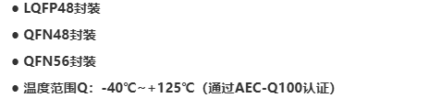
ADP32F036资源总览（红字为对比035差异点）
● 高性能32位定点DSP内核
- 主频最高100MHz
- 16 x 16和32 x 32乘累加MAC操作
- 16 x 16双MAC操作
- 哈佛（Harvard）总线架构
● 可编程控制律加速单元(CLA)
- 32位浮点算术加速器
- 加速代码与CPU代码并行执行
● 单电源供电
- IO 3.3~5V，内核1.2V
- 集成POR、BOR电路
● 片内存储器资源
- 18K×16位SARAM（ECC或奇偶校验保护）
- 64K x 16位Flash
- 8K x 16位BootROM
- 1K x 16位OTP
● ADC
- 12bit SAR，转换速率4MSPS
- 15通道，含1个温度传感器通道
- 输入范围0~3V，内部基准
● 运算放大器
- 1个OP，可用于母线电流检测放大
- 3个PGA，可用于相电流检测放大
● 电压比较器
- 3个电压比较器
- 外部或内置8bit DAC电压参考
- 输出关联TZ，支持逐周期封波保护
● 增强型控制外设
- 3个32位定时/计数器
- 5个16位定时/计数器
- 10路PWM输出（5路支持HRPWM）
- 2个捕获单元（CAP1/HRCAP1）
● 串行通讯外设
- CAN、SPI、SCI、LIN、IIC
- 1通道CANFD

Slide 3
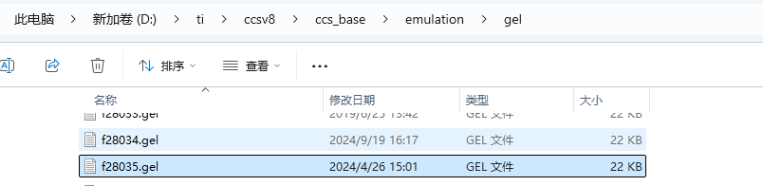
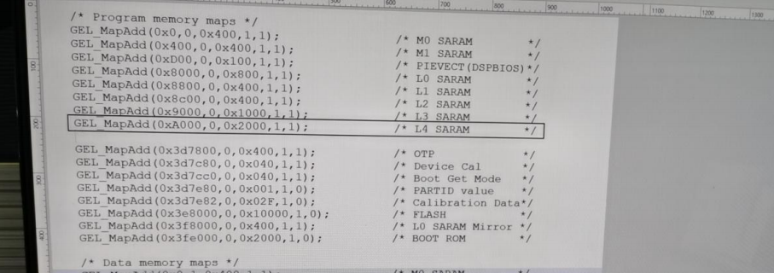
ADP32F036资源配置
18K×16位SARAM
相较于Ti的2803x系列，我司的036以及03xB系列显著优势是增加了8K*16的RAM空间。
由于不同于ti的配置，需要客户在开发之前更改CCS中28035的配置文件，从而让CCS识别到这部分RAM的拓展空间，具体操作如下：
1.找到CCS目录下的28035.gel文件：
2.用户直接在 F2803x 的 f28035.gel 中新增 GEL_MapAdd(0xA000,0,0x2000,1,1)

Slide 4
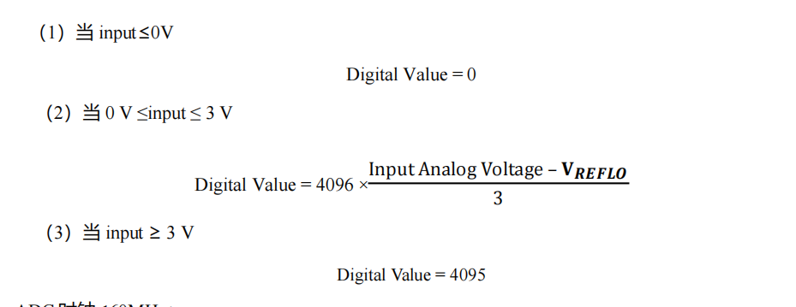
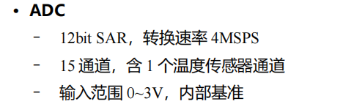
ADP32F036资源配置
ADC输入范围0~3V
Ti的28035以及我司的ADP32F035的ADC输入范围是0-3.3v，我司的ADP32F036ADC输入范围是0-3v，意味着036的ADC无法采集3v以上的电压，最高只能采集到3v。
提升的地方在于036的ADC通道为15个（包含1个内部温度采样）而同样封装的035只有11/13个通道。

Slide 5
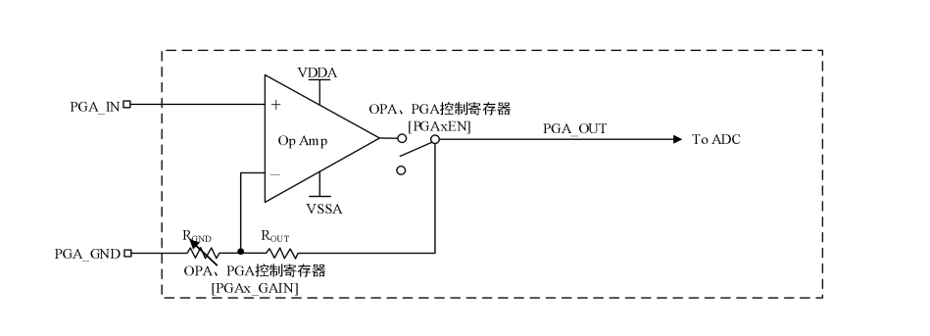
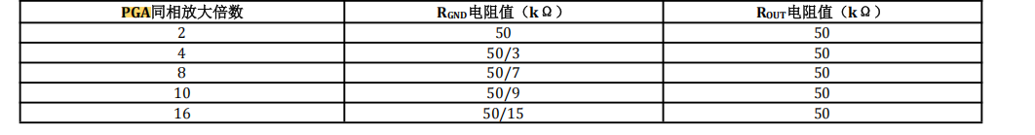
ADP32F036资源配置
运算放大器
ADP32F036作为电控的优势在于自带了运放，包含1个OPA用于母线电流检测放大，3个PGA用于相电流检测放大，正好适用于电控的三相检测；
PGA内部框图

Slide 6
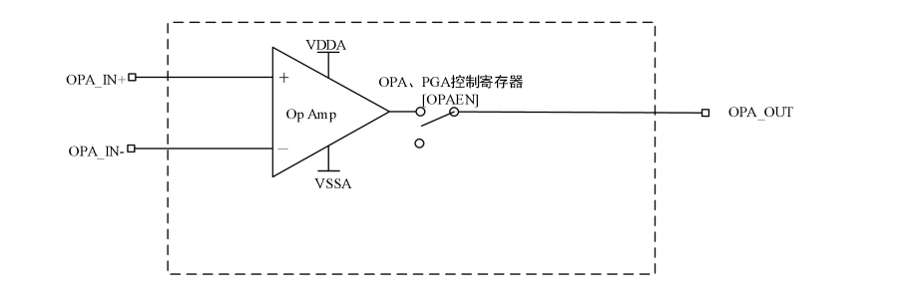
ADP32F036资源配置
运算放大器
ADP32F036作为电控的优势在于自带了运放，包含1个OPA用于母线电流检测放大，3个PGA用于相电流检测放大，正好适用于电控的三相检测；
ADC_B1
OPA内部框图

Slide 7

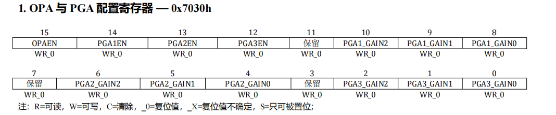
ADP32F036资源配置
运算放大器
我司的ADP32F036依赖于Ti的28035配置文件去开发，但是Ti的28035并没有针对于OPA和PGA的配置寄存器，所以进芯把0x7030h地址作为运放控制寄存器。

Slide 8

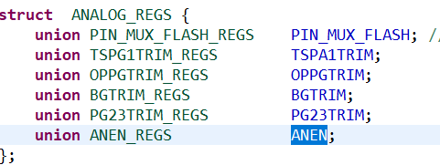
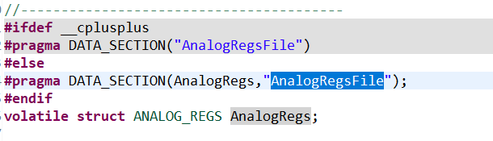

ADP32F036资源配置
运算放大器
我司的ADP32F036依赖于Ti的28035配置文件去开发，但是Ti的28035并没有针对于OPA和PGA的配置寄存器，所以进芯把0x7030h地址作为运放控制寄存器。
1.headerCMD中分配字段
3.在Anlog.h中声明结构体
2.在Global中分配空间
4.在程序中调用写入结构体

Slide 9
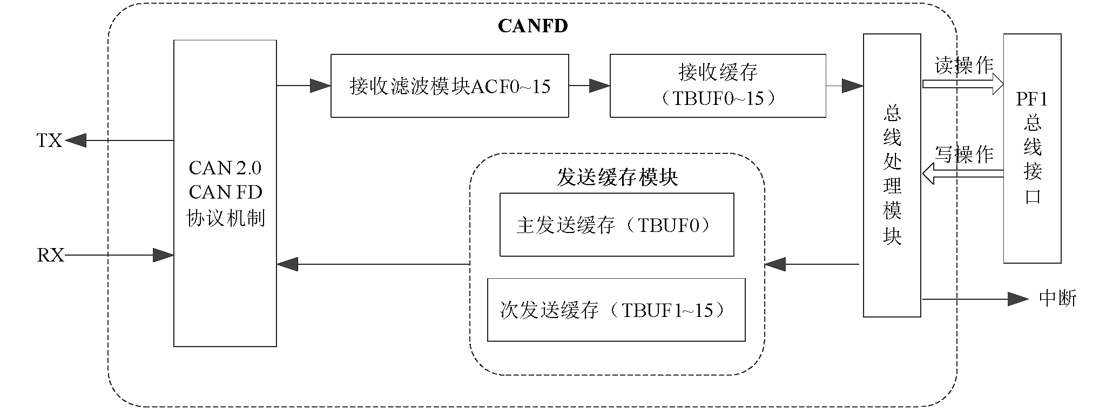
ADP32F036资源配置
CANFD可变速率局域网模块
CANFD 模块可以配置为满足 CAN FD 和 CAN2.0B 的规范。CPU 通过 PF1 总线接口访问 CANFD控制器，CANFD 模块通过 TX/RX 端口，在内部协议机制下控制帧的发送或接收。
CANFD结构框图

Slide 10
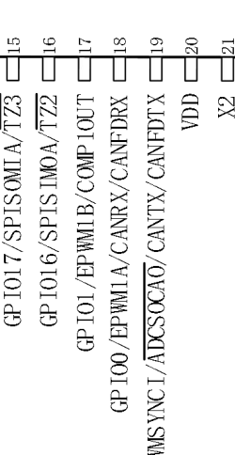
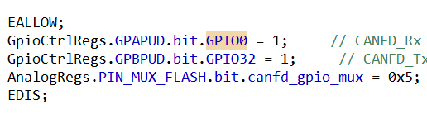
ADP32F036资源配置
CANFD可变速率局域网模块
CANFD 模块可以配置为满足 CAN FD 和 CAN2.0B 的规范。CPU 通过 PF1 总线接口访问 CANFD控制器，CANFD 模块通过 GPIO32TX/GPIO0RX 端口，在内部协议机制下控制帧的发送或接收。

Slide 11
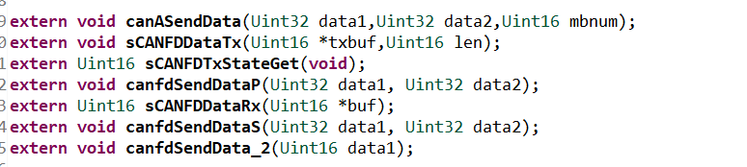


ADP32F036资源配置
CANFD可变速率局域网模块
CANFD的开发，进芯考虑到客户从0开始配置会很麻烦，所以针对该模块配置了不同使用情况的DEMO以供客户调用，在demo中已经把常用函数配置好，客户直接导入调用即可；

Slide 12
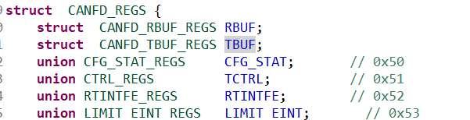
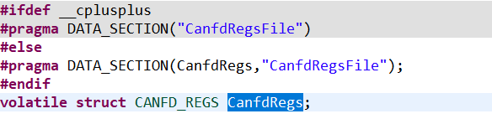
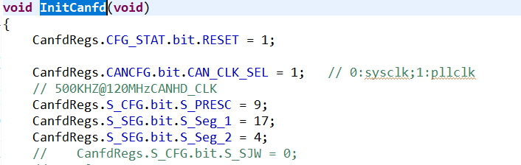
ADP32F036资源配置
CANFD可变速率局域网模块
CANFD的开发，进芯考虑到客户从0开始配置会很麻烦，所以针对该模块配置了不同使用情况的DEMO以供客户调用，在demo中已经把常用函数配置好，客户直接导入调用即可；
1.headerCMD中分配字段
3.在CANFD.h中声明结构体
2.在Global中分配空间
4.在主程序中写入结构体

